Slide 1
ATUALIZAÇÃO MONETÁRIA E
JUROS DE MORA
CURSO 2025
CONTROLADORIA-GERAL DO ESTADO DE SANTA CATARINA

Slide 2
Atualização monetária e juros de mora
Atualização Monetária: Processo de correção de valores ao longo do tempo, considerando a perda do poder aquisitivo da moeda.
São ajustes contábeis e financeiros, realizados com o intuito de demonstrar os preços de aquisição em moeda em circulação no país (atualmente o Real), em relação ao valor de outras moedas (ajuste cambial) ou índices de inflação ou cotação do mercado financeiro.
É um ajuste feito periodicamente de certos valores na economia tendo em base o valor da inflação de um período, objetivando compensar a perda de valor da moeda.

Slide 3
Atualização monetária e juros de mora
Juros de mora: Juros de mora são os encargos financeiros devidos pelo devedor ao credor em decorrência do atraso no pagamento de uma obrigação.
Os juros de mora correspondem a uma taxa percentual calculada mês a mês sobre um determinado débito, quando há atraso em sua quitação. Em sua natureza jurídica, trata-se de verdadeira pena imposta ao devedor pela demora no cumprimento do valor devido.
Nos convênios e instrumentos congêneres, os juros moratórios, funcionam como uma sanção pelo não-adimplemento pontual de obrigações pactuadas que redundaram em irregular e má aplicação dos recursos financeiros repassados.

Slide 4
Atualização monetária e juros de mora
Índices de Atualização Monetária
Exemplos:
IPCA (Índice de Preços ao Consumidor Amplo);
INPC (Índice Nacional de Preços ao Consumidor);
IGP-M (Índice Geral de Preços – Mercado).
Decreto 1.196/2017: atualização monetária pelo INPC.
Decreto 127/2011: índices fixados pela Corregedoria-Geral da Justiça do Estado de Santa Catarina

Slide 5
Atualização monetária e juros de mora
Natureza jurídica dos juros de mora
Instituição Legal: Os juros de mora têm sua base legal no Código Civil brasileiro, que estabelece as condições para a sua aplicação. Segundo o Código Civil, a mora se caracteriza pelo não pagamento da dívida no prazo estabelecido, e os juros incidem a partir do primeiro dia de atraso.
Caráter Compensatório: A natureza jurídica dos juros de mora é compensatória, visto que têm a finalidade de compensar o credor pelos prejuízos decorrentes do atraso.

Slide 6
Atualização monetária e juros de mora
Definição das Taxas de Juros de Mora
Taxa Legal: A taxa dos juros de mora é definida pela legislação. No Brasil, na falta de estipulação contratual, a taxa de juros de mora é de 1% ao mês (ou 12% ao ano). Essa taxa é aplicável a dívidas civis, e seu cálculo é automático após o vencimento da obrigação.
Taxa Contratual: As partes envolvidas em um contrato podem estipular uma taxa de juros de mora diferente da legal, desde que esta não ultrapasse os limites legais estabelecidos pelo Código Civil. Nos contratos bancários e comerciais, por exemplo, as taxas podem ser definidas por consenso.

Slide 7
Atualização monetária e juros de mora
Vedação de anatocismo
Conceito: Prática de calcular juros sobre juros (juros compostos).
Exemplo:
Se você deve R$ 1.000,00 a uma taxa de 5% ao mês, após um mês, você deve R$ 1.050,00. No segundo mês, você calcula 5% sobre R$ 1.050, resultando em R$ 1.102,50.
A legislação brasileira veda o cálculo de juros moratórios de forma composta.
A planilha de cálculo disponibilizada pelo TJ-SC e sugerida pela CGE calcula os juros de forma simples.

Slide 8
Atualização monetária e juros de mora
Termo de Fomento e de Colaboração - Decreto 1.196/17
Art. 44 (...)
§ 1º Sobre os recursos a serem restituídos incidirá atualização monetária pelo INPC e juros de mora de 1% (um por cento) ao mês.

Slide 9
Atualização monetária e juros de mora
Termo de Fomento e de Colaboração - Decreto 1.196/17
§ 2º Nos casos em que não for constatado dolo da OSC ou de seus prepostos, sem prejuízo da atualização monetária, não haverá incidência de juros de mora sobre o dano apurado no período compreendido entre:
I – o final do prazo para avaliação da prestação de contas* e a data em que foi ultimada a apreciação pelo concedente**; e
II – a data de aprovação da prestação de contas e a data da comunicação de sua anulação aos responsáveis.
*150 dias da entrega + até 150 dias (se houver prorrogação justificada)
**Entenda-se aqui a decisão do Secretário ou Dirigente sobre a aprovação das contas.
***O beneficiário não será penalizado pelo tempo em que quem está em atraso é o Estado.

Slide 10
Atualização monetária e juros de mora
Termo de Fomento e de Colaboração - Decreto 1.196/17
Art. 44, § 3º Os recursos serão restituídos:
I – na conta específica da parceria, com vistas a garantir recursos para a conclusão do objeto; ou
II – na conta do concedente, quando o objeto já tiver sido executado, quando extinta a parceria ou quando for constatada má-fé.

Slide 11
Atualização monetária e juros de mora
Termo de Fomento e de Colaboração - Decreto 1.196/17
Atualização monetária:
Data início: incide desde o repasse do recurso.
Data fim: até o recolhimento dos valores devidos, visto tratar-se de reposição do valor real da moeda.

Slide 12
Atualização monetária e juros de mora
Termo de Fomento e de Colaboração - Decreto 1.196/17
Juros de mora:
Data início: a incidência ocorrerá a partir da irregularidade (ex.: pagamento de despesa não prevista no plano de trabalho, movimentação de valores para conta bancária própria do beneficiário, não devolução do saldo no encerramento da vigência).
Data fim: até a data do prazo para conclusão da análise da prestação de contas pela autoridade (Secretário ou dirigente).
A partir do momento em que for finalizada a análise da prestação de contas pelo Secretário ou dirigente, caso não haja regularização da situação, voltarão a incidir os juros a partir da comunicação ao beneficiário.

Slide 13
Atualização monetária e juros de mora
Convênio - Decreto 127/11
Art. 72. O convenente deverá restituir, atualizado monetariamente desde a data do recebimento e acrescido de juros de mora desde a data do inadimplemento:
[...]
§ 1º A atualização monetária se dará com base nos índices fixados pela Corregedoria-Geral da Justiça do Estado de Santa Catarina.
§ 2º Aplicam-se juros de mora de 0,5% (meio por cento) ao mês até 10 de janeiro de 2003 e, após essa data, será aplicada a taxa de 1 % (um por cento) ao mês.

Slide 14
Atualização monetária e juros de mora
Convênio – Decreto 127/11
Atualização monetária:
Data início: incide desde o repasse do recurso.
Data fim: até o recolhimento dos valores devidos, visto tratar-se de reposição do valor real da moeda.

Slide 15
Atualização monetária e juros de mora
Convênio – Decreto 127/11
Juros de mora:
Data início: a incidência ocorrerá a partir da irregularidade (ex.: pagamento de despesa não prevista no plano de trabalho, movimentação de valores para conta bancária própria do beneficiário, não devolução do saldo no encerramento da vigência).
Data fim: até o recolhimento dos valores devidos.

Slide 16
Atualização monetária e juros de mora
ROTEIRO PRÁTICO PARA ATUALIZAÇÃO MONETÁRIA E JUROS
1º) Leia e anote o dispositivo da legislação aplicável ao instrumento no que diz respeito à atualização monetária e aos juros de mora: Art. XX
2º) Anote o ano e o número da Transferência (anoTRnúmero):

Slide 17
Atualização monetária e juros de mora
ROTEIRO PRÁTICO PARA ATUALIZAÇÃO MONETÁRIA E JUROS 3º) Anote dados da TR extraídos do instrumento e do módulo Transferências ou Transferências Registro:
3.1) Situação:
3.2) Vigência:
3.3) Na funcionalidade Detalhar Proposta Transferência, na aba Recursos:
a) Verifique o Valor Global:
b) Valor Repasse e o percentual do Repasse:
c) Valor Contrapartida e o percentual da Contrapartida:

Slide 18
Atualização monetária e juros de mora
ROTEIRO PRÁTICO PARA ATUALIZAÇÃO MONETÁRIA E JUROS
3.4) Na funcionalidade Listar Plano de Trabalho Transferência, na aba financeiro:
a) Valor Repassado R$ e data de cada repasse:
b) Contrapartida Aportada R$ e data em que foi aportada:

Slide 19
Atualização monetária e juros de mora
3.5) Na proposta, na aba Despesas:
  a) Verifique a Classificação Orçamentária:
  b) Descrição do Material/Serviço/Obra:
  c) Valor R$
3.6) Prazo para entrega da Prestação de Contas Parcial:
3.7) Na funcionalidade Listar Prestação de Contas Parcial:
  a) Data do recebimento:
  b) Analisar os ingressos e rendimentos de aplicação financeira; e
  c) Analisar os dispêndios considerando as despesas da proposta; e
  d) Confirme os valores na documentação inserida no SGP-e.

Slide 20
Atualização monetária e juros de mora
3.8) Na funcionalidade Listar Prestação de Contas Final:
a) Data Recebimento:
b) Ler o conteúdo das abas, em especial, a aba Situação.
4º) Acessar: https://www.tjsc.jus.br/web/processo-eletronico-eproc/contadoria-judicial-estadual

Slide 21
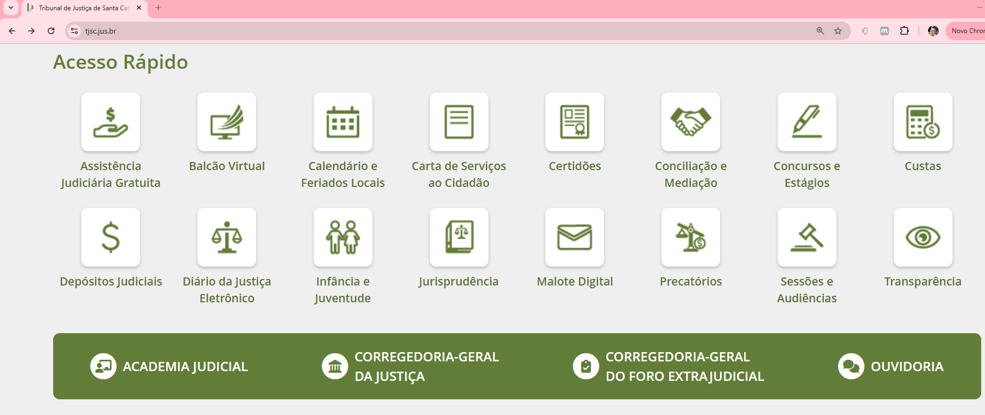

Slide 22
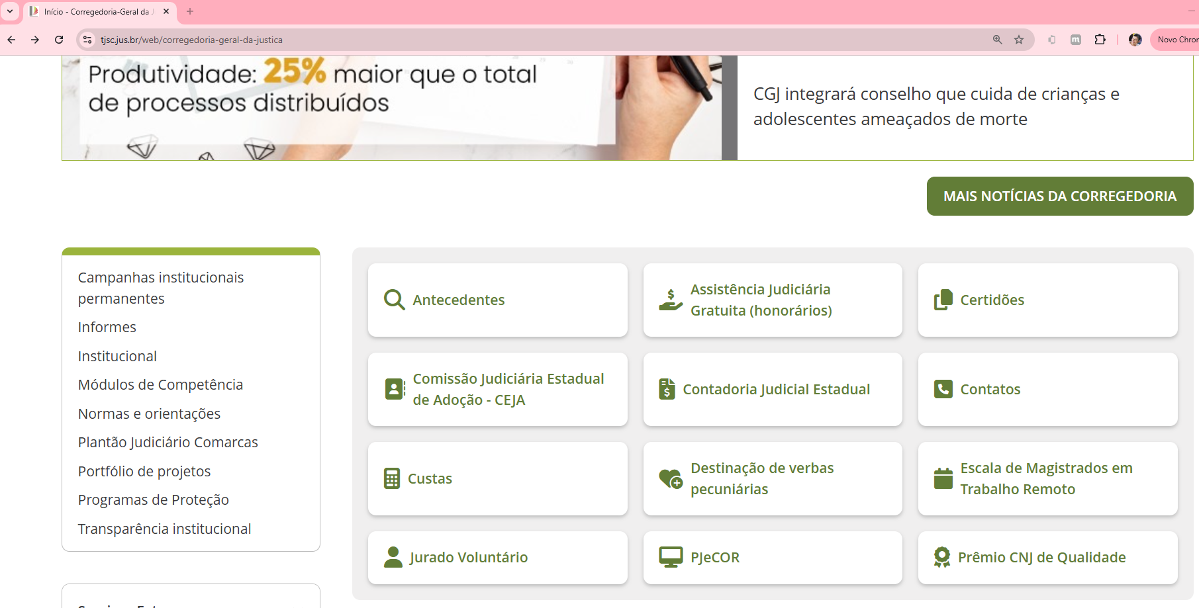

Slide 23
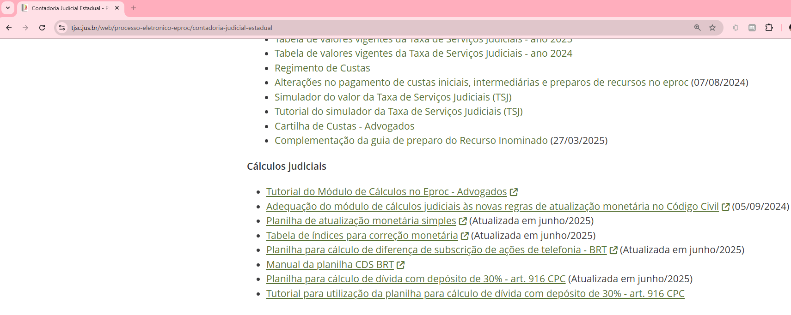


Slide 24
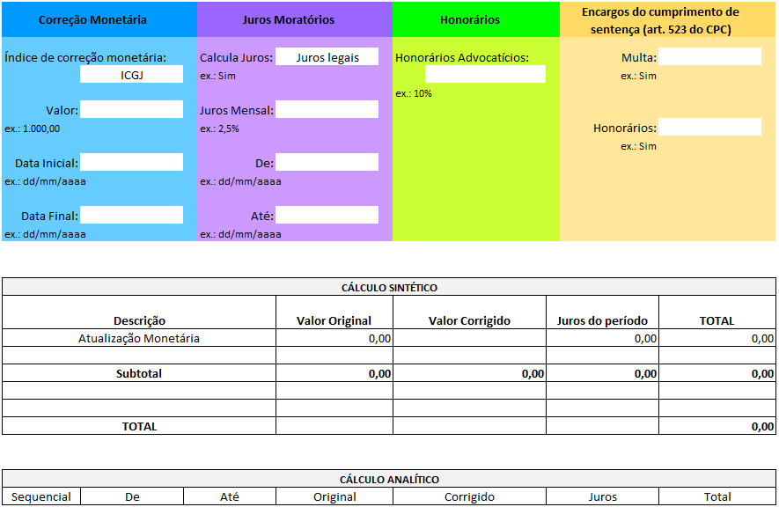

Slide 25
Atualização monetária e juros de mora
Roteiro prático para atualização monetária e juros em Termo de Fomento e de Colaboração, quando não houver dolo
Acontecimentos em ordem cronológica: (exemplo hipotético)
08/06/22: repasse do recurso R$ 100.000,00
15/02/23: irregularidade/pagamento indevido (sem dolo) R$ 10.000,00
30/04/23: entrega da prestação de contas
27/09/23: prazo final para análise da prestação de contas (150 dias)
30/11/23: finalização da análise da prestação de contas
30/09/2024: restituição ao erário

Slide 26
Atualização monetária e juros de mora
Roteiro prático para atualização monetária e juros em Termo de Fomento e de Colaboração, quando não houver dolo
Incidência da atualização monetária: a partir do repasse.
Incidência de juros de mora: de 15/02/23 (data do ilícito) a 27/09/23 (prazo final para análise da PC)
Suspensão: de 27/09/23 a 30/11/23
Retorno da incidência de juros de mora: 01/12/23 (finalização da análise da PC) até 30/09/2024 (regularização).
Obs.: Quando se tratar de caso real, confirme os valores na documentação apresentada nas Prestações de Contas protocoladas no SGP-e.

Slide 27
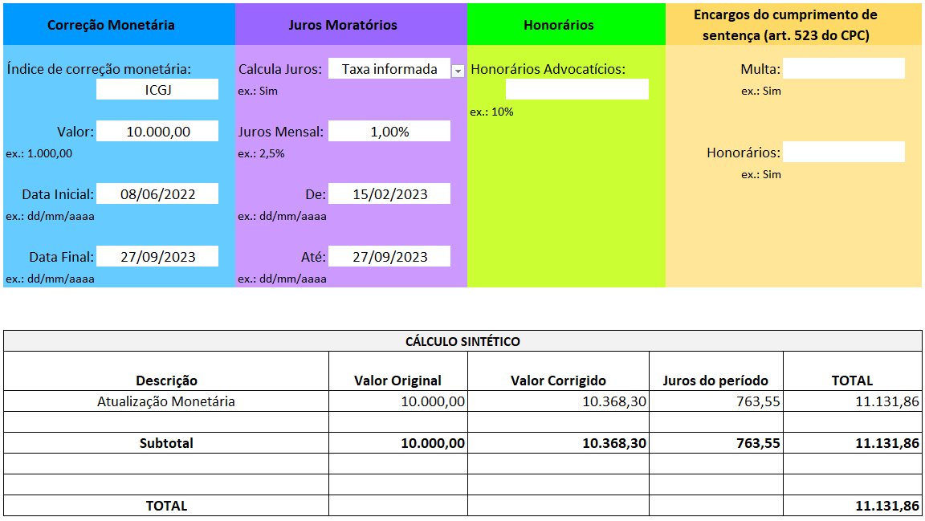

Slide 28
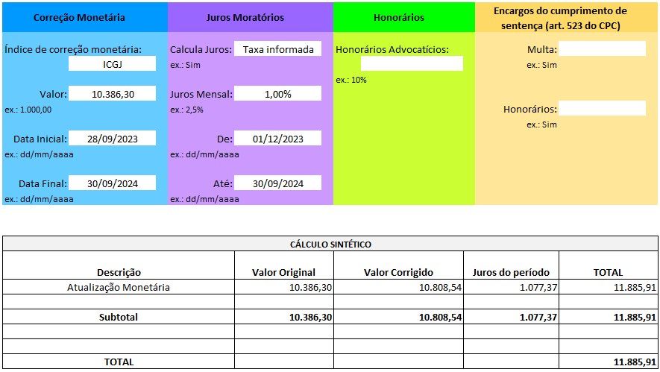

Slide 29
Resumo do cálculo sintético
Data | Descrição | Valor + correção | Descrição | Juros
15/02/2023 | Valor Original | 10.000,00
27/09/2023 | Valor corrigido 08/06/2022 a 27/09/23 | 10.368,30 | Juros 15/02/23 a 27/09/23 | 763,55
30/09/2024 | Valor corrigido 28/08/23 a 30/09/24 | 10.808,54 | Juros 01/12/23 a 30/09/24 | 1.077,37
Valor corrigido FINAL | Juros TOTAL | TOTAL
10.808,54 | 1.840,92 | 12.649,46

